Slide 1


Challenge de données dans la validation systématique d’UBEM : l’interprétabilité et la complétude de données
23 juin 2025
Notes:
Imaginez que vous deviez juger la qualité d’un film, mais qu’il vous manque une image sur cinq et que certaines scènes soient floues. C’est exactement ce qui se passe quand nous voulons vérifier la fiabilité des simulations énergétiques d’une ville : nos “images” sont des données de capteurs, et elles sont parfois absentes ou entachées de bruit.

Slide 2
Sommaire
Introduction
1
Qualité de données
2
Disponibilité de données
3
Conclusions
4

Slide 3
Introduction

Slide 4
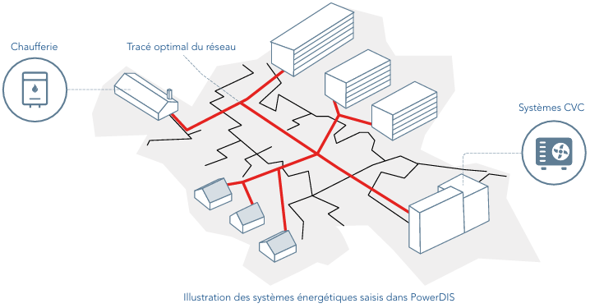
Contexte – sujet de la thèse
Urban Building Energy Modelling (UBEM) :
Modèle thermo-énergétique de bâtiments à l’échelle urbaine
Ex. PowerDIS : calcul des besoins des bâtiments + des consommations des systèmes énergétiques
Validation du modèle physique:
Confronter les prédictions du modèle aux mesures réelles
Un modèle validé => un modèle avec une fiabilité connue
Sujet : Développement d'une méthodologie de validation pour les sorties dynamiques d’UBEM
Au cours du processus de modélisation, quand, où et dans quelle mesure les erreurs se produisent-elles ?
Figure 1 : Illustration de PowerDIS.
Notes:
Urban Building Energy Modelling (UBEM) désigne une démarche de modélisation thermo-énergétique des bâtiments appliquée à l’échelle urbaine.
L’exemple de ce type d’outil est P10. couplage des calculs
La validation du modèle, c’est la phase où l’on confronte ces prédictions aux mesures réelles. Tant que le modèle n’est pas validé, il reste un joli exercice de calcul ;
une fois validé, il devient un outil de décision auquel on est capable de donner une confiance juste. Il sera prêt à être exploité à une échelle plus grande.
Avec le développement dans le domaine d’UBEM, on a de plus en plus de cas d’usage demandant les prédictions dynamiques précises. Exemples : intégration des ENR&R, études de flexibilité, etc.
Dans ces applications, les utilisateurs comptent sur des outils fiables, non seulement dans le calcul des consommations annuelles, mais plutôt dans les prédictions de consommation heure par heure.
C’est pourquoi ma thèse s’attaque précisément à cette lacune dans la littérature : …

Slide 5
Contexte – sujet de la thèse
Urban Building Energy Modelling (UBEM) :
Modèle thermo-énergétique de bâtiments à l’échelle urbaine
Ex. PowerDIS : calcul des besoins des bâtiments + des consommations des systèmes énergétiques
Validation du modèle physique:
Confronter les prédictions du modèle aux mesures réelles
Un modèle validé => un modèle avec une fiabilité connue
Sujet : Développement d'une méthodologie de validation pour les sorties dynamiques d’UBEM
Au cours du processus de modélisation, quand, où et dans quelle mesure les erreurs se produisent-elles ?
Figure 1 : Illustration de PowerDIS.
Notes:
Urban Building Energy Modelling (UBEM) désigne une démarche de modélisation thermo-énergétique des bâtiments appliquée à l’échelle urbaine.
L’exemple de ce type d’outil est P10. couplage des calculs
La validation du modèle, c’est la phase où l’on confronte ces prédictions aux mesures réelles. Tant que le modèle n’est pas validé, il reste un joli exercice de calcul ;
une fois validé, il devient un outil de décision auquel on est capable de donner une confiance juste. Il sera prêt à être exploité à une échelle plus grande.
Avec le développement dans le domaine d’UBEM, on a de plus en plus de cas d’usage demandant les prédictions dynamiques précises. Exemples : intégration des ENR&R, études de flexibilité, etc.
Dans ces applications, les utilisateurs comptent sur des outils fiables, non seulement dans le calcul des consommations annuelles, mais plutôt dans les prédictions de consommation heure par heure.
C’est pourquoi ma thèse s’attaque précisément à cette lacune dans la littérature : …

Slide 6
Contexte – sujet de la thèse
Urban Building Energy Modelling (UBEM) :
Modèle thermo-énergétique de bâtiments à l’échelle urbaine
Ex. PowerDIS : calcul des besoins des bâtiments + des consommations des systèmes énergétiques
Validation du modèle physique:
Confronter les prédictions du modèle aux mesures réelles
Un modèle validé => un modèle avec une fiabilité connue
Sujet : Développement d'une méthodologie de validation pour les sorties dynamiques d’UBEM
Au cours du processus de modélisation, quand, où et dans quelle mesure les erreurs se produisent-elles ?
Figure 1 : Illustration de PowerDIS.
Notes:
Urban Building Energy Modelling (UBEM) désigne une démarche de modélisation thermo-énergétique des bâtiments appliquée à l’échelle urbaine.
L’exemple de ce type d’outil est P10. couplage des calculs
La validation du modèle, c’est la phase où l’on confronte ces prédictions aux mesures réelles. Tant que le modèle n’est pas validé, il reste un joli exercice de calcul ;
une fois validé, il devient un outil de décision auquel on est capable de donner une confiance juste. Il sera prêt à être exploité à une échelle plus grande.
Avec le développement dans le domaine d’UBEM, on a de plus en plus de cas d’usage demandant les prédictions dynamiques précises. Exemples : intégration des ENR&R, études de flexibilité, etc.
Dans ces applications, les utilisateurs comptent sur des outils fiables, non seulement dans le calcul des consommations annuelles, mais plutôt dans les prédictions de consommation heure par heure.
C’est pourquoi ma thèse s’attaque précisément à cette lacune dans la littérature : …

Slide 7
Conflits dans la préparation de données de validation
Données pour la validation (Jensen, 1995) :
Complètes => connaître les paramètres du modèle à valider
Avec faible incertitude
Détaillées => permettre d’identifier les sources d’écarts entre les mesures et les simulations
Vérifiées et nettoyées
Documentée
Challenges de données dans la validation d’UBEM :
Qualité de données
  Mesurées par les entreprises commerciales
Disponibilité de données
  Peu de données d’entrée
  Échantillons de bâtiments
  Complétude de mesures horaires
Notes:
0.15% - 22.1% Morewood2023

Slide 8
Conflits dans la préparation de données de validation
Données pour la validation (Jensen, 1995) :
Complètes => connaître les paramètres du modèle à valider
Avec faible incertitude
Détaillées => permettre d’identifier les sources d’écarts entre les mesures et les simulations
Vérifiées et nettoyées
Documentée
Challenges de données dans la validation d’UBEM :
Qualité de données
  Mesurées par les entreprises commerciales
Disponibilité de données
  Peu de données d’entrée
  Échantillons de bâtiments
  Complétude de mesures horaires
Notes:
0.15% - 22.1% Morewood2023

Slide 9
Conflits dans la préparation de données de validation
Données pour la validation (Jensen, 1995) :
Complètes => connaître les paramètres du modèle à valider
Avec faible incertitude
Détaillées => permettre d’identifier les sources d’écarts entre les mesures et les simulations
Vérifiées et nettoyées
Documentée
Challenges de données dans la validation d’UBEM :
Qualité de données
  Mesurées par les entreprises commerciales
Disponibilité de données
  Peu de données d’entrée
  Échantillons de bâtiments
  Complétude de mesures horaires
Notes:
0.15% - 22.1% Morewood2023

Slide 10
Conflits dans la préparation de données de validation
Données pour la validation (Jensen, 1995) :
Complètes => connaître les paramètres du modèle à valider
Avec faible incertitude
Détaillées => permettre d’identifier les sources d’écarts entre les mesures et les simulations
Vérifiées et nettoyées
Documentée
Challenges de données dans la validation d’UBEM :
Qualité de données
  Mesurées par les entreprises commerciales
Disponibilité de données
  Peu de données d’entrée
  Échantillons de bâtiments
  Complétude de mesures horaires
Notes:
0.15% - 22.1% Morewood2023

Slide 11
Qualité de données

Slide 12
Garantir la fiabilité des données de validation
Objectif : garantir l’interprétabilité de résultats de validation.
Question de départ :
Un écart simulation – mesure reflète-t-il toujours un défaut du modèle ?
Pas forcément !
Principe : Si un écart peut s’expliquer autrement, on le retire car les mesures ne servent pas à évaluer la performance du modèle.
Action :
=> Détection d’anomalies dans les séries temporelles multivariables
Notes:
Avant de juger le modèle, il faut être sûr que ce qu’on compare est propre. L’objectif de ce traitement de données est de garantir l’interprétabilité de résultats de validation : ce résultat doit nous permettre d’évaluer la validité du modèle.
Question de départ : Un écart simulation – mesure reflète-t-il toujours un défaut du modèle ?
La réponse est claire : pas forcément. Les mesures ne sont jamais parfaites.
Notre règle est simple : si la différence entre simulation et mesure peut provenir d’un problème de capteur ou de relevé, on l’écarte. Cela passe par une détection d’anomalies sur toutes les variables enregistrées.
A la fin, on souhaite que les écarts restants reflètent vraiment la performance du modèle, pas un bruit dans les données.

Slide 13
Garantir la fiabilité des données de validation
Objectif : garantir l’interprétabilité de résultats de validation.
Question de départ :
Un écart simulation – mesure reflète-t-il toujours un défaut du modèle ?
Pas forcément !
Principe : Si un écart peut s’expliquer autrement, on le retire car les mesures ne servent pas à évaluer la performance du modèle.
Action :
=> Détection d’anomalies dans les séries temporelles multivariables
Notes:
Avant de juger le modèle, il faut être sûr que ce qu’on compare est propre. L’objectif de ce traitement de données est de garantir l’interprétabilité de résultats de validation : ce résultat doit nous permettre d’évaluer la validité du modèle.
Question de départ : Un écart simulation – mesure reflète-t-il toujours un défaut du modèle ?
La réponse est claire : pas forcément. Les mesures ne sont jamais parfaites.
Notre règle est simple : si la différence entre simulation et mesure peut provenir d’un problème de capteur ou de relevé, on l’écarte. Cela passe par une détection d’anomalies sur toutes les variables enregistrées.
A la fin, on souhaite que les écarts restants reflètent vraiment la performance du modèle, pas un bruit dans les données.

Slide 14

Garantir la fiabilité des données de validation
Objectif : garantir l’interprétabilité de résultats de validation.
Question de départ :
Un écart simulation – mesure reflète-t-il toujours un défaut du modèle ?
Pas forcément !
Principe : Si un écart peut s’expliquer autrement, on le retire car les mesures ne servent pas à évaluer la performance du modèle.
Action :
=> Détection d’anomalies dans les séries temporelles multivariables
Notes:
Avant de juger le modèle, il faut être sûr que ce qu’on compare est propre. L’objectif de ce traitement de données est de garantir l’interprétabilité de résultats de validation : ce résultat doit nous permettre d’évaluer la validité du modèle.
Question de départ : Un écart simulation – mesure reflète-t-il toujours un défaut du modèle ?
La réponse est claire : pas forcément. Les mesures ne sont jamais parfaites.
Notre règle est simple : si la différence entre simulation et mesure peut provenir d’un problème de capteur ou de relevé, on l’écarte. Cela passe par une détection d’anomalies sur toutes les variables enregistrées.
A la fin, on souhaite que les écarts restants reflètent vraiment la performance du modèle, pas un bruit dans les données.

Slide 15
Garantir la fiabilité des données de validation
Objectif : garantir l’interprétabilité de résultats de validation.
Question de départ :
Un écart simulation – mesure reflète-t-il toujours un défaut du modèle ?
Pas forcément !
Principe : Si un écart peut s’expliquer autrement, on le retire car les mesures ne servent pas à évaluer la performance du modèle.
Action :
=> Détection d’anomalies dans les séries temporelles multivariables
Notes:
Avant de juger le modèle, il faut être sûr que ce qu’on compare est propre. L’objectif de ce traitement de données est de garantir l’interprétabilité de résultats de validation : ce résultat doit nous permettre d’évaluer la validité du modèle.
Question de départ : Un écart simulation – mesure reflète-t-il toujours un défaut du modèle ?
La réponse est claire : pas forcément. Les mesures ne sont jamais parfaites.
Notre règle est simple : si la différence entre simulation et mesure peut provenir d’un problème de capteur ou de relevé, on l’écarte. Cela passe par une détection d’anomalies sur toutes les variables enregistrées.
A la fin, on souhaite que les écarts restants reflètent vraiment la performance du modèle, pas un bruit dans les données.

Slide 16
Garantir la fiabilité des données de validation
Objectif : garantir l’interprétabilité de résultats de validation.
Question de départ :
Un écart simulation – mesure reflète-t-il toujours un défaut du modèle ?
Pas forcément !
Principe : Si un écart peut s’expliquer autrement, on le retire car les mesures ne servent pas à évaluer la performance du modèle.
Action :
=> Détection d’anomalies dans les séries temporelles multivariables
Notes:
Avant de juger le modèle, il faut être sûr que ce qu’on compare est propre. L’objectif de ce traitement de données est de garantir l’interprétabilité de résultats de validation : ce résultat doit nous permettre d’évaluer la validité du modèle.
Question de départ : Un écart simulation – mesure reflète-t-il toujours un défaut du modèle ?
La réponse est claire : pas forcément. Les mesures ne sont jamais parfaites.
Notre règle est simple : si la différence entre simulation et mesure peut provenir d’un problème de capteur ou de relevé, on l’écarte. Cela passe par une détection d’anomalies sur toutes les variables enregistrées.
A la fin, on souhaite que les écarts restants reflètent vraiment la performance du modèle, pas un bruit dans les données.

Slide 17
Sources d’écarts entre les mesures et les simulations
Les sources fréquentes non-liées à la performance du modèle :
Défauts dans l’instrument de mesure (e.g. bruit / quantification)
Défauts dans le système énergétique (Gadd et Werner, 2014)
Scénarios d’occupation / gestion particulières (Hedegaard et al., 2019)
Changement de consignes,
Travaux,
Etc.
Solutions possibles :
Indicateurs statistiques,
Lois empiriques selon la densité de données
Algorithme non-supervisé pour la détection d’anomalies
etc.

Slide 18
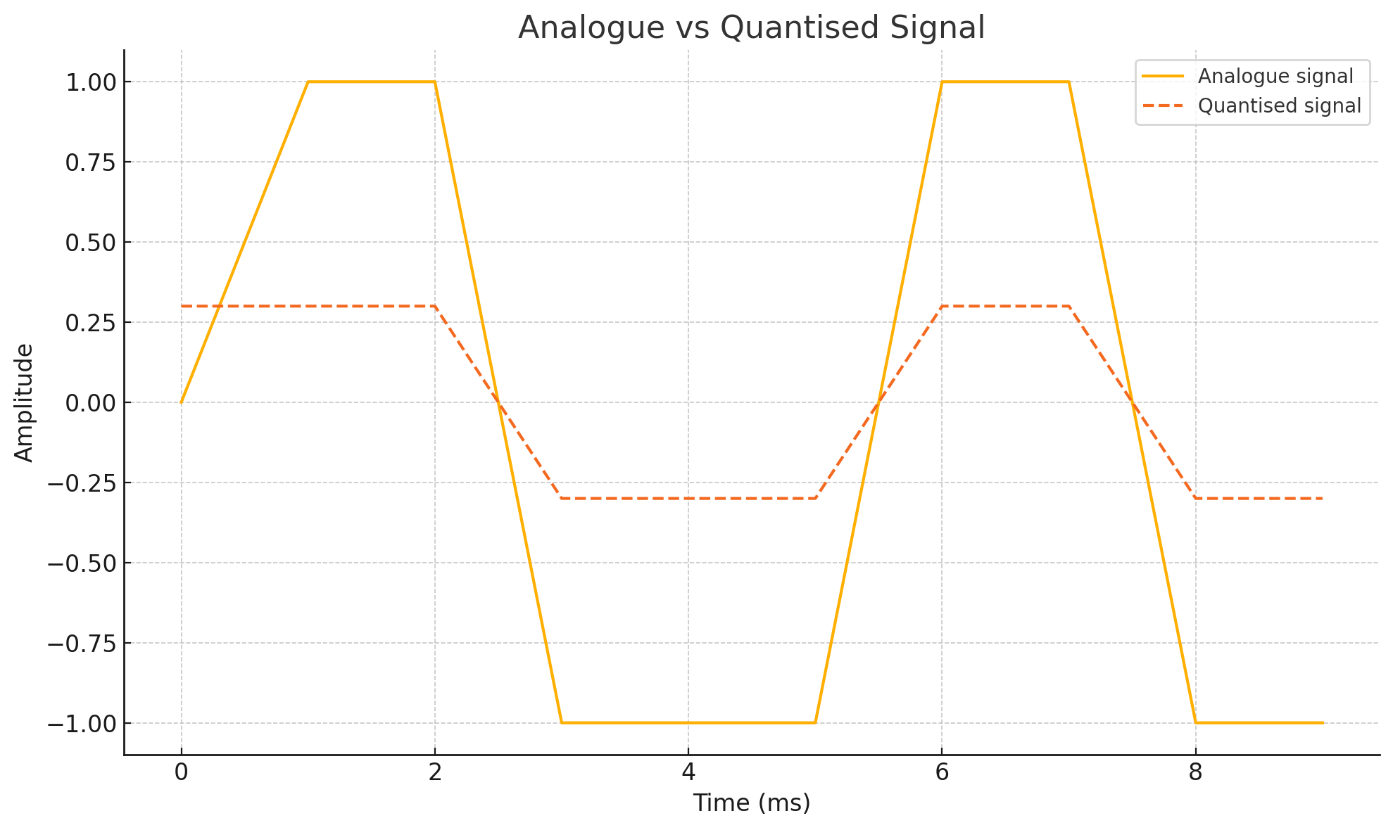
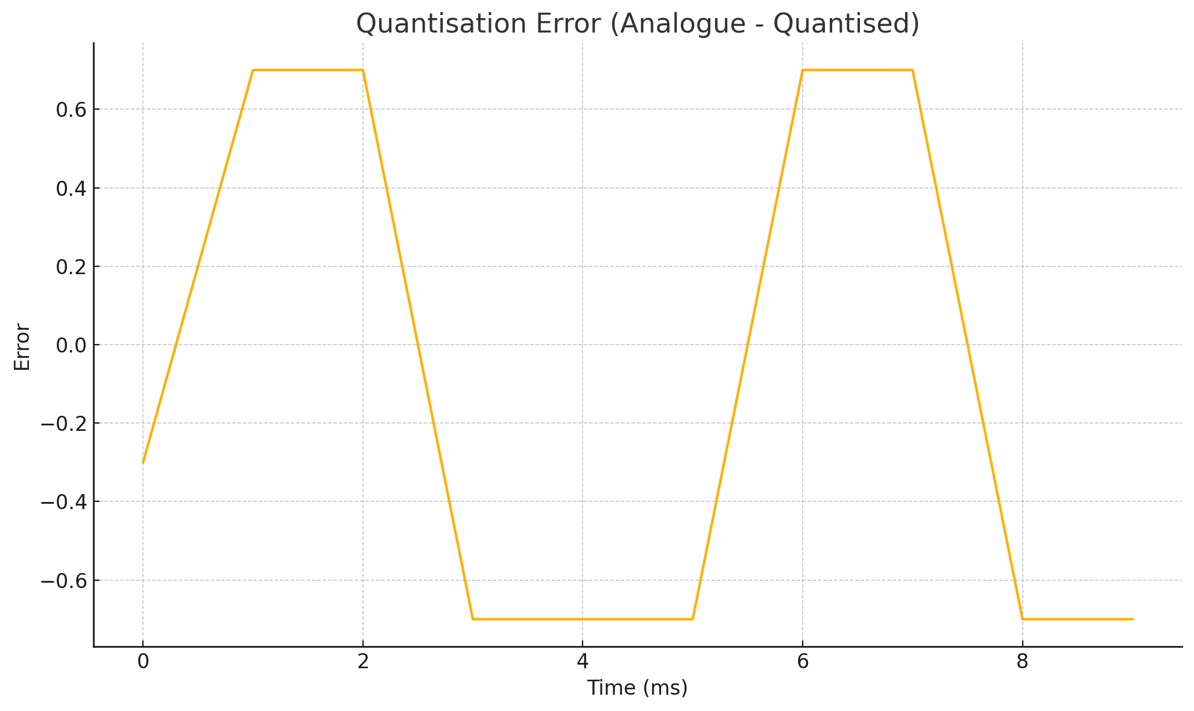
Quantification : tolérance de mesure
Caractéristiques :
Dépend de la précision d’instrument
L'impact varie selon la grandeur de mesure
Solutions possibles :
Eliminer les mesures
Reconstruction du signal analogique
Prise en compte d’incertitudes de mesures
Figure 2 : Illustration de la quantification. En haut: signal réel (pointillé) et signal mesuré (continu).

Slide 19
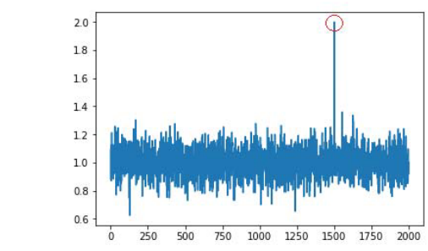
Anomalie – points
Caractéristiques :
Valeur extrême
durée courte
Cause potentielle :
défaut d’instrument de mesure
opération particulière (e.g., maintenance)
Solution possible :
Indicateur statistique
Figure 3 : Anomalie en point (cercle rouge) dans un bruit gaussien aléatoire.

Slide 20
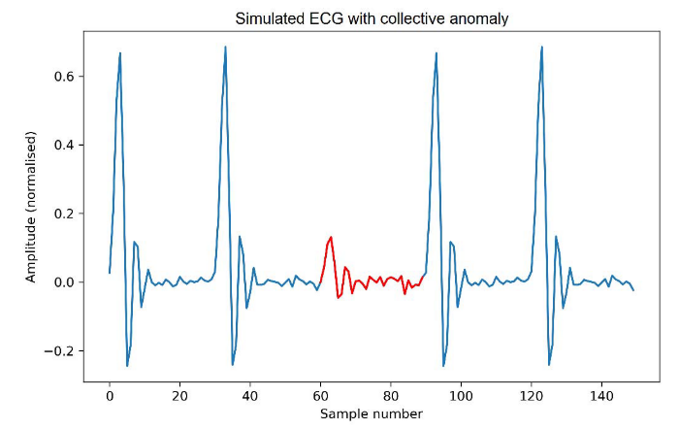
Anomalie – anomalie collective
Caractéristiques :
Valeur non-extrême
selon le contexte
ensemble d’observations
Cause potentielle :
opération particulière (e.g., maintenance)
défaut de système énergétiques,
Solutions possibles :
Log de maintenance
Détection d’anomalie
Figure 4 : Exemple d’une anomalie collective, marquée en rouge.

Slide 21
Détection d’anomalie – regression + densité de données
Objectif : éliminer les périodes d’occupation / gestion irrégulières
Approche :
Identifier trois paires d’attributs énergétique-météorologique qui pourraient être décrites par des lois empiriques : ∆T_sst – T_air , débit – T_air, puissance – DJU
Par paire d’attributs énergétique-météorologique, répéter :
agréger les mesures horaires à l’échelle journalière (moyenne)
régression linéaire robuste par segment et par saison de chauffage entre un attribut énergétique et un attribut météorologique
identifier les points en dehors d’une bande définie par la moyenne et l’écart type
Identification des anomalies :
Si stricte, éliminer les points identifiés par au moins plusieurs paires;
Si approximative, éliminer les points identifiés par au moins une paire.

Slide 22
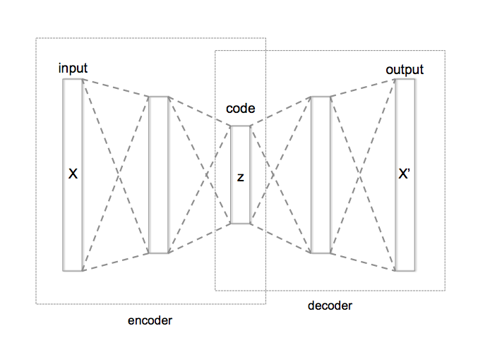
Détection d’anomalie - LSTM-autoencoder
Objectif : éliminer les anomalies collectives ou contextuelles au pas horaire
Approche :
reconstruire les CdC journalières à partir de CdC (elle-même) et les données contextuelles (T_air, GHI, etc.)
éliminer les périodes où l'erreur de reconstruction est trop élevée.
Figure 7 : Illustration du principe d’autoencodeur.

Slide 23
Détails techniques
Outil interne Efficacity : Time Series Data Cleaner
Contact : Chunxiao WANG (c.wang@efficacity.com)
Références méthodologiques :
  H. Gadd, S. Werner, Achieving low return temperatures from district heating substations, Applied Energy, Volume 136, 2014.
  C. Fan, F. Xiao, Y. Zhao, J. Wang, Analytical investigation of autoencoder-based methods for unsupervised anomaly detection in building energy data, Applied Energy, Volume 211, 2018.

Slide 24
Disponibilité de données

Slide 25
Problématique & hypothèse
Problème identifié :
Jeu de données horaires incomplètes pour la validation d’UBEM (6-43% de données manquantes)
risque de biais dans la validation du modèle
Approche classique :
Elimination => moins d’échantillons de bâtiment => modèle moins généralisable
Interpolation linéaire => impossible pour les données manquantes continues
Hypothèse proposée:
les techniques d’ajustement issues de la statistique d’enquête peuvent compenser l’impact de données manquantes.
Analogie : données manquantes dans les séries temporelles ≈ non-réponse partielle d’une enquête

Slide 26
Problématique & hypothèse
Problème identifié :
Jeu de données horaires incomplètes pour la validation d’UBEM (6-43% de données manquantes)
risque de biais dans la validation du modèle
Approche classique :
Elimination => moins d’échantillons de bâtiment => modèle moins généralisable
Interpolation linéaire => impossible pour les données manquantes continues
Hypothèse proposée:
les techniques d’ajustement issues de la statistique d’enquête peuvent compenser l’impact de données manquantes.
Analogie : données manquantes dans les séries temporelles ≈ non-réponse partielle d’une enquête

Slide 27
Méthodes d’ajustement de biais
Pondération => erreur de validation ajusté
Cell weighting
Raking weighting
Imputation => données complétées
Imputation multivariée
27
Notes:
Dans les enquêtes, la non-réponse partielle se traite soit par pondération, soit par imputation.
Pondération : on ajuste le poids des observations disponibles pour que l’échantillon reflète mieux la population cible.
Ici, chaque mesure reçoit un poids appliqué lors du calcul des erreurs de validation afin de corriger la sous-représentation de certains états météorologiques.
Deux méthodes utilisées :
Pondération par cellules : la population est découpée en groupes (cellules) selon des caractéristiques connues ; le poids de chaque observation est ramené à la proportion réelle de son groupe.
Pondération par calage (raking) : les poids sont ajustés itérativement pour que les distributions marginales observées coïncident avec celles de la population, jusqu’à convergence.
Imputation : on prédit les valeurs manquantes, on complète la série temporelle puis on analyse l’ensemble complété.
Dans cette étude, l’imputation multivariée par régression a été employée pour estimer les données manquantes.

Slide 28
Méthodes d’ajustement de biais
Pondération => erreur de validation ajusté
Cell weighting
Raking weighting
Imputation => données complétées
Imputation multivariée
Time | Measured | T_ext (°C) | Other variables
00:00:00 | 17 | 2 | …
01:00:00 |  | 2 | …
02:00:00 |  | 2 | …
03:00:00 | 18 | 1 | …
04:00:00 | 18 | 1 | …
05:00:00 |  | 1 | …
06:00:00 |  | 0 | …
07:00:00 |  | 3 | …
08:00:00 | 15 | 4 | …
09:00:00 | 13 | 6 | …
28
Notes:
Dans les enquêtes, la non-réponse partielle se traite soit par pondération, soit par imputation.
Pondération : on ajuste le poids des observations disponibles pour que l’échantillon reflète mieux la population cible.
Ici, chaque mesure reçoit un poids appliqué lors du calcul des erreurs de validation afin de corriger la sous-représentation de certains états météorologiques.
Deux méthodes utilisées :
Pondération par cellules : la population est découpée en groupes (cellules) selon des caractéristiques connues ; le poids de chaque observation est ramené à la proportion réelle de son groupe.
Pondération par calage (raking) : les poids sont ajustés itérativement pour que les distributions marginales observées coïncident avec celles de la population, jusqu’à convergence.
Imputation : on prédit les valeurs manquantes, on complète la série temporelle puis on analyse l’ensemble complété.
Dans cette étude, l’imputation multivariée par régression a été employée pour estimer les données manquantes.

Slide 29
Méthodes d’ajustement de biais
Pondération => erreur de validation ajusté
Cell weighting
Raking weighting
Imputation => données complétées
Imputation multivariée
Time | Measured | T_ext (°C) | Other variables
00:00:00 | 17 | 2 | …
01:00:00 |  | 2 | …
02:00:00 |  | 2 | …
03:00:00 | 18 | 1 | …
04:00:00 | 18 | 1 | …
05:00:00 |  | 1 | …
06:00:00 |  | 0 | …
07:00:00 |  | 3 | …
08:00:00 | 15 | 4 | …
09:00:00 | 13 | 6 | …
Time | Measured | Weights | T_ext (°C) | Other variables
00:00:00 | 17 | 2 | 2 | …
01:00:00 |  |  | 2 | …
02:00:00 |  |  | 2 | …
03:00:00 | 18 | 1 | 1 | …
04:00:00 | 18 | 1 | 1 | …
05:00:00 |  |  | 1 | …
06:00:00 |  |  | 0 | …
07:00:00 |  |  | 3 | …
08:00:00 | 15 | 3 | 4 | …
09:00:00 | 13 | 3 | 6 | …
29
Notes:
Dans les enquêtes, la non-réponse partielle se traite soit par pondération, soit par imputation.
Pondération : on ajuste le poids des observations disponibles pour que l’échantillon reflète mieux la population cible.
Ici, chaque mesure reçoit un poids appliqué lors du calcul des erreurs de validation afin de corriger la sous-représentation de certains états météorologiques.
Deux méthodes utilisées :
Pondération par cellules : la population est découpée en groupes (cellules) selon des caractéristiques connues ; le poids de chaque observation est ramené à la proportion réelle de son groupe.
Pondération par calage (raking) : les poids sont ajustés itérativement pour que les distributions marginales observées coïncident avec celles de la population, jusqu’à convergence.
Imputation : on prédit les valeurs manquantes, on complète la série temporelle puis on analyse l’ensemble complété.
Dans cette étude, l’imputation multivariée par régression a été employée pour estimer les données manquantes.

Slide 30
Méthodes d’ajustement de biais
Pondération => erreur de validation ajusté
Cell weighting
Raking weighting
Imputation => données complétées
Imputation multivariée
Time | Measured | T_ext (°C) | Other variables
00:00:00 | 17 | 2 | …
01:00:00 |  | 2 | …
02:00:00 |  | 2 | …
03:00:00 | 18 | 1 | …
04:00:00 | 18 | 1 | …
05:00:00 |  | 1 | …
06:00:00 |  | 0 | …
07:00:00 |  | 3 | …
08:00:00 | 15 | 4 | …
09:00:00 | 13 | 6 | …
Time | Measured | Weights | T_ext (°C) | Other variables
00:00:00 | 17 | 2 | 2 | …
01:00:00 |  |  | 2 | …
02:00:00 |  |  | 2 | …
03:00:00 | 18 | 1 | 1 | …
04:00:00 | 18 | 1 | 1 | …
05:00:00 |  |  | 1 | …
06:00:00 |  |  | 0 | …
07:00:00 |  |  | 3 | …
08:00:00 | 15 | 3 | 4 | …
09:00:00 | 13 | 3 | 6 | …
30
Notes:
Dans les enquêtes, la non-réponse partielle se traite soit par pondération, soit par imputation.
Pondération : on ajuste le poids des observations disponibles pour que l’échantillon reflète mieux la population cible.
Ici, chaque mesure reçoit un poids appliqué lors du calcul des erreurs de validation afin de corriger la sous-représentation de certains états météorologiques.
Deux méthodes utilisées :
Pondération par cellules : la population est découpée en groupes (cellules) selon des caractéristiques connues ; le poids de chaque observation est ramené à la proportion réelle de son groupe.
Pondération par calage (raking) : les poids sont ajustés itérativement pour que les distributions marginales observées coïncident avec celles de la population, jusqu’à convergence.
Imputation : on prédit les valeurs manquantes, on complète la série temporelle puis on analyse l’ensemble complété.
Dans cette étude, l’imputation multivariée par régression a été employée pour estimer les données manquantes.

Slide 31
Méthodes d’ajustement de biais
Pondération => erreur de validation ajusté
Cell weighting
Raking weighting
Imputation => données complétées
Imputation multivariée
Time | Measured | T_ext (°C) | Other variables
00:00:00 | 17 | 2 | …
01:00:00 |  | 2 | …
02:00:00 |  | 2 | …
03:00:00 | 18 | 1 | …
04:00:00 | 18 | 1 | …
05:00:00 |  | 1 | …
06:00:00 |  | 0 | …
07:00:00 |  | 3 | …
08:00:00 | 15 | 4 | …
09:00:00 | 13 | 6 | …
31
Notes:
Dans les enquêtes, la non-réponse partielle se traite soit par pondération, soit par imputation.
Pondération : on ajuste le poids des observations disponibles pour que l’échantillon reflète mieux la population cible.
Ici, chaque mesure reçoit un poids appliqué lors du calcul des erreurs de validation afin de corriger la sous-représentation de certains états météorologiques.
Deux méthodes utilisées :
Pondération par cellules : la population est découpée en groupes (cellules) selon des caractéristiques connues ; le poids de chaque observation est ramené à la proportion réelle de son groupe.
Pondération par calage (raking) : les poids sont ajustés itérativement pour que les distributions marginales observées coïncident avec celles de la population, jusqu’à convergence.
Imputation : on prédit les valeurs manquantes, on complète la série temporelle puis on analyse l’ensemble complété.
Dans cette étude, l’imputation multivariée par régression a été employée pour estimer les données manquantes.

Slide 32
Méthodes d’ajustement de biais
Pondération => erreur de validation ajusté
Cell weighting
Raking weighting
Imputation => données complétées
Imputation multivariée
Time | Measured | T_ext (°C) | Other variables
00:00:00 | 17 | 2 | …
01:00:00 |  | 2 | …
02:00:00 |  | 2 | …
03:00:00 | 18 | 1 | …
04:00:00 | 18 | 1 | …
05:00:00 |  | 1 | …
06:00:00 |  | 0 | …
07:00:00 |  | 3 | …
08:00:00 | 15 | 4 | …
09:00:00 | 13 | 6 | …
Time | Measured | T_ext (°C) | Other variables
00:00:00 | 17 | 2 | …
01:00:00 | 17 | 2 | …
02:00:00 | 17 | 2 | …
03:00:00 | 18 | 1 | …
04:00:00 | 18 | 1 | …
05:00:00 | 18 | 1 | …
06:00:00 | 19 | 0 | …
07:00:00 | 16 | 3 | …
08:00:00 | 15 | 4 | …
09:00:00 | 13 | 6 | …
32
Notes:
Dans les enquêtes, la non-réponse partielle se traite soit par pondération, soit par imputation.
Pondération : on ajuste le poids des observations disponibles pour que l’échantillon reflète mieux la population cible.
Ici, chaque mesure reçoit un poids appliqué lors du calcul des erreurs de validation afin de corriger la sous-représentation de certains états météorologiques.
Deux méthodes utilisées :
Pondération par cellules : la population est découpée en groupes (cellules) selon des caractéristiques connues ; le poids de chaque observation est ramené à la proportion réelle de son groupe.
Pondération par calage (raking) : les poids sont ajustés itérativement pour que les distributions marginales observées coïncident avec celles de la population, jusqu’à convergence.
Imputation : on prédit les valeurs manquantes, on complète la série temporelle puis on analyse l’ensemble complété.
Dans cette étude, l’imputation multivariée par régression a été employée pour estimer les données manquantes.

Slide 33
Méthodes d’ajustement de biais
Pondération => erreur de validation ajusté
Cell weighting
Raking weighting
Imputation => données complétées
Imputation multivariée
Time | Measured | T_ext (°C) | Other variables
00:00:00 | 17 | 2 | …
01:00:00 |  | 2 | …
02:00:00 |  | 2 | …
03:00:00 | 18 | 1 | …
04:00:00 | 18 | 1 | …
05:00:00 |  | 1 | …
06:00:00 |  | 0 | …
07:00:00 |  | 3 | …
08:00:00 | 15 | 4 | …
09:00:00 | 13 | 6 | …
Time | Measured | T_ext (°C) | Other variables
00:00:00 | 17 | 2 | …
01:00:00 | 17 | 2 | …
02:00:00 | 17 | 2 | …
03:00:00 | 18 | 1 | …
04:00:00 | 18 | 1 | …
05:00:00 | 18 | 1 | …
06:00:00 | 19 | 0 | …
07:00:00 | 16 | 3 | …
08:00:00 | 15 | 4 | …
09:00:00 | 13 | 6 | …
33
Notes:
Dans les enquêtes, la non-réponse partielle se traite soit par pondération, soit par imputation.
Pondération : on ajuste le poids des observations disponibles pour que l’échantillon reflète mieux la population cible.
Ici, chaque mesure reçoit un poids appliqué lors du calcul des erreurs de validation afin de corriger la sous-représentation de certains états météorologiques.
Deux méthodes utilisées :
Pondération par cellules : la population est découpée en groupes (cellules) selon des caractéristiques connues ; le poids de chaque observation est ramené à la proportion réelle de son groupe.
Pondération par calage (raking) : les poids sont ajustés itérativement pour que les distributions marginales observées coïncident avec celles de la population, jusqu’à convergence.
Imputation : on prédit les valeurs manquantes, on complète la série temporelle puis on analyse l’ensemble complété.
Dans cette étude, l’imputation multivariée par régression a été employée pour estimer les données manquantes.

Slide 34
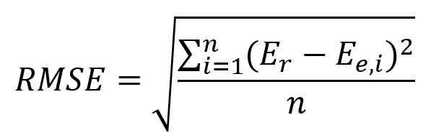
Evaluation des méthodes
RMSE : métrique d’erreur qui mesure les estimations d’erreur de validation

Slide 35
Evaluation des méthodes
RMSE : métrique d’erreur qui mesure les estimations d’erreur de validation
Erreur de validation referencielle : calculée à partir des données complètes
Estimations d’erreur de validation : calculée à partir des données incompletes avec / sans technique d’ajustement

Slide 36
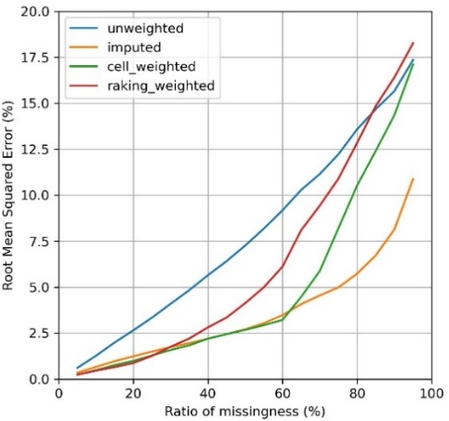
Résultats
Figure 11 : performance de la méthode d’ajustement selon le taux de données manquantes.
Notes:
Cette figure compare les performances de quatre méthodes d’estimation — sans ajustement, imputation, pondération par cellules et pondération par calage (raking) — pour différents taux de données manquantes. Plus la RMSE est faible, meilleure est la méthode.
Dans la zone encadrée en rouge, correspondant aux niveaux de manque les plus courants, on observe que :
La méthode non ajustée présente l’erreur d’estimation la plus élevée à mesure que le taux de données manquantes augmente, signe du biais important introduit par ces lacunes.
Les trois méthodes de réduction de biais donnent des performances nettement meilleures. Pour les faibles taux de manque, leurs résultats sont similaires ; en revanche, aux taux élevés, la pondération par calage se dégrade davantage.
Afin de juger la « réutilisabilité » d’un jeu de mesures incomplet, nous fixons un seuil de tolérance sur l’erreur d’estimation, matérialisé ici par la ligne horizontale. On détermine ainsi le taux maximal de données manquantes acceptable pour chaque méthode. Dans cet exemple, les mesures comportant entre 20 % et 45 % de valeurs absentes restent exploitables — un gain significatif pour la taille du jeu de données de validation.

Slide 37
Résultats
Figure 11 : performance de la méthode d’ajustement selon le taux de données manquantes.
Notes:
Cette figure compare les performances de quatre méthodes d’estimation — sans ajustement, imputation, pondération par cellules et pondération par calage (raking) — pour différents taux de données manquantes. Plus la RMSE est faible, meilleure est la méthode.
Dans la zone encadrée en rouge, correspondant aux niveaux de manque les plus courants, on observe que :
La méthode non ajustée présente l’erreur d’estimation la plus élevée à mesure que le taux de données manquantes augmente, signe du biais important introduit par ces lacunes.
Les trois méthodes de réduction de biais donnent des performances nettement meilleures. Pour les faibles taux de manque, leurs résultats sont similaires ; en revanche, aux taux élevés, la pondération par calage se dégrade davantage.
Afin de juger la « réutilisabilité » d’un jeu de mesures incomplet, nous fixons un seuil de tolérance sur l’erreur d’estimation, matérialisé ici par la ligne horizontale. On détermine ainsi le taux maximal de données manquantes acceptable pour chaque méthode. Dans cet exemple, les mesures comportant entre 20 % et 45 % de valeurs absentes restent exploitables — un gain significatif pour la taille du jeu de données de validation.

Slide 38
Résultats
Figure 11 : performance de la méthode d’ajustement selon le taux de données manquantes.
Notes:
Cette figure compare les performances de quatre méthodes d’estimation — sans ajustement, imputation, pondération par cellules et pondération par calage (raking) — pour différents taux de données manquantes. Plus la RMSE est faible, meilleure est la méthode.
Dans la zone encadrée en rouge, correspondant aux niveaux de manque les plus courants, on observe que :
La méthode non ajustée présente l’erreur d’estimation la plus élevée à mesure que le taux de données manquantes augmente, signe du biais important introduit par ces lacunes.
Les trois méthodes de réduction de biais donnent des performances nettement meilleures. Pour les faibles taux de manque, leurs résultats sont similaires ; en revanche, aux taux élevés, la pondération par calage se dégrade davantage.
Afin de juger la « réutilisabilité » d’un jeu de mesures incomplet, nous fixons un seuil de tolérance sur l’erreur d’estimation, matérialisé ici par la ligne horizontale. On détermine ainsi le taux maximal de données manquantes acceptable pour chaque méthode. Dans cet exemple, les mesures comportant entre 20 % et 45 % de valeurs absentes restent exploitables — un gain significatif pour la taille du jeu de données de validation.

Slide 39
Résultats
Figure 11 : performance de la méthode d’ajustement selon le taux de données manquantes.
Notes:
Cette figure compare les performances de quatre méthodes d’estimation — sans ajustement, imputation, pondération par cellules et pondération par calage (raking) — pour différents taux de données manquantes. Plus la RMSE est faible, meilleure est la méthode.
Dans la zone encadrée en rouge, correspondant aux niveaux de manque les plus courants, on observe que :
La méthode non ajustée présente l’erreur d’estimation la plus élevée à mesure que le taux de données manquantes augmente, signe du biais important introduit par ces lacunes.
Les trois méthodes de réduction de biais donnent des performances nettement meilleures. Pour les faibles taux de manque, leurs résultats sont similaires ; en revanche, aux taux élevés, la pondération par calage se dégrade davantage.
Afin de juger la « réutilisabilité » d’un jeu de mesures incomplet, nous fixons un seuil de tolérance sur l’erreur d’estimation, matérialisé ici par la ligne horizontale. On détermine ainsi le taux maximal de données manquantes acceptable pour chaque méthode. Dans cet exemple, les mesures comportant entre 20 % et 45 % de valeurs absentes restent exploitables — un gain significatif pour la taille du jeu de données de validation.

Slide 40
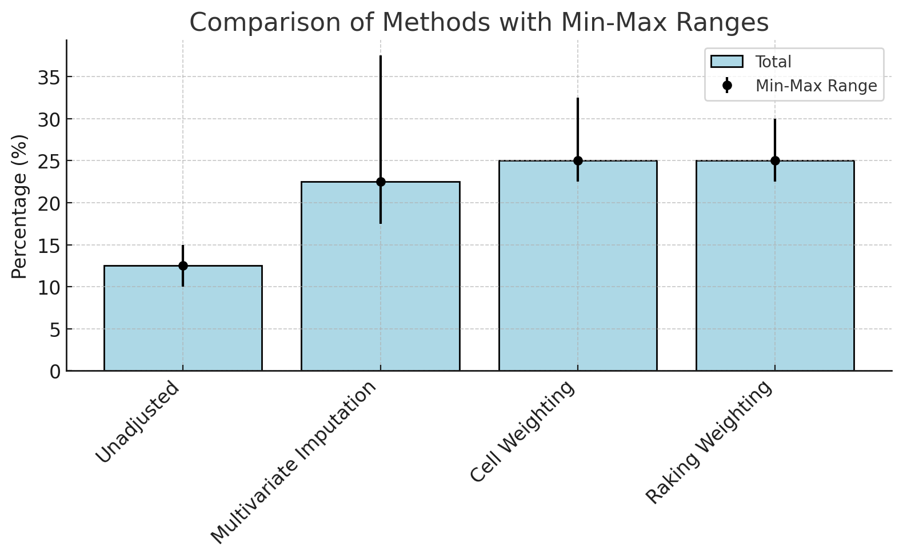
Réutilisabilité de données manquantes
Figure 12: taux maximal de valeurs manquantes tolérable pour chacune des méthodes, toutes sous-stations confondues.
Notes:
Avec un seuil plus exigeant
On n’accepte désormais le jeu de données que si 95 % des erreurs de prédiction restent inférieures à 10 %.
Effet sur les méthodes
Sans ajustement : ne tolère qu’~15 % de valeurs manquantes → forte sensibilité au biais.
Imputation multivariée : élargit la fenêtre d’utilisabilité jusqu’à ~23 %.
Pondération par cellules : meilleure robustesse (~27 %), donc méthode la plus sûre dans ce cadre strict.
Calage (raking) : performance voisine (~26 %), mais légèrement moins stable aux extrêmes (plus grande variabilité min-max).

Slide 41
Conclusions

Slide 42
Conclusions
Qualité de données :
Les anomalies dans les séries temporelles peuvent être très variées et nécessitent des solutions mixtes pour traiter les différents types d’anomalie.
Les approches d’algorithme non-supervisé permettent de détecter les anomalies qui échappent au traitement traditionnel (analyse spectrale et lois empiriques).
Disponibilité de données :
Éviter les longues plages d’absences : des périodes prolongées de données manquantes risquent de biaiser les conclusions de validation.
Si l’incomplétude est inévitable, privilégier des techniques d’ajustement de biais avant toute analyse.
La réutilisabilité d’un jeu incomplet reste spécifique au cas étudié ; chaque situation doit être évaluée selon ses propres marges d’erreur acceptables.

Slide 43
Merci !

